Slide 1



Slide 2
组队小程序
β版本发布
第一组

Slide 3

01
需求分析
04
产品试用
CONTENTS
02
版本对比
03
调试过程

Slide 4
01
需求分析

Slide 5
需求分析
还有什么可以完善的？
α版本已经实现了基本的组队功能：输入名字然后随机分配到各组，β版本需要做到什么呢？也许是满足特定需求，以及更加便捷的功能······

Slide 7
特定人员固定分组
满足特定需求
有时我们需要把特定的人分为一组，这是符合实际需求的，例如同班的同学分为一组
组长的选定
有时我们不希望特定人员分在一组需要选出特定组长，这时就需要把他们分在不同的组

Slide 8
清空输入框
每次输入后可使用以方便第二次使用
更加便捷地使用小程序
重置
当程序出现错误的时候可以reset

Slide 9
02
版本对比

Slide 10
版本对比
界面对比
Version comparison
代码对比
Code comparison

Slide 11
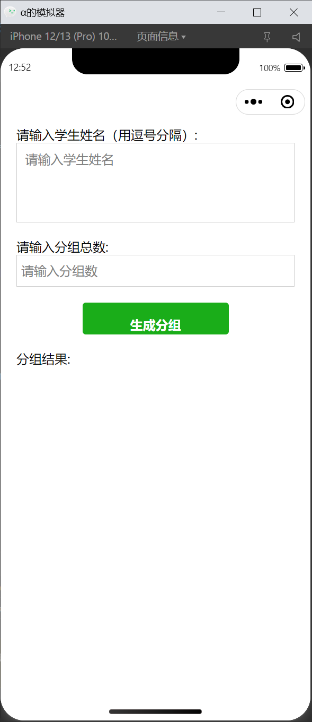
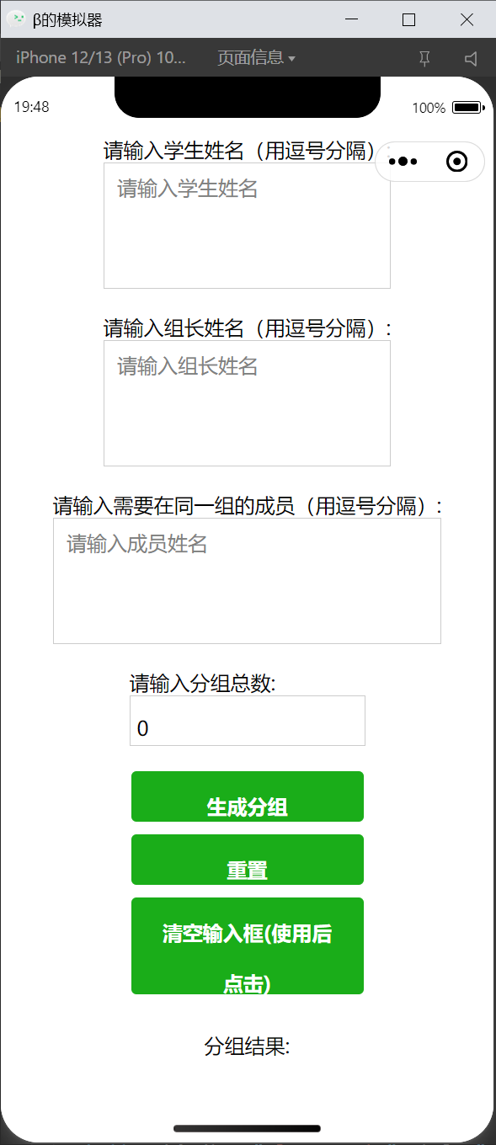


界面对比
Version comparison
,
α版本
β版本

Slide 12
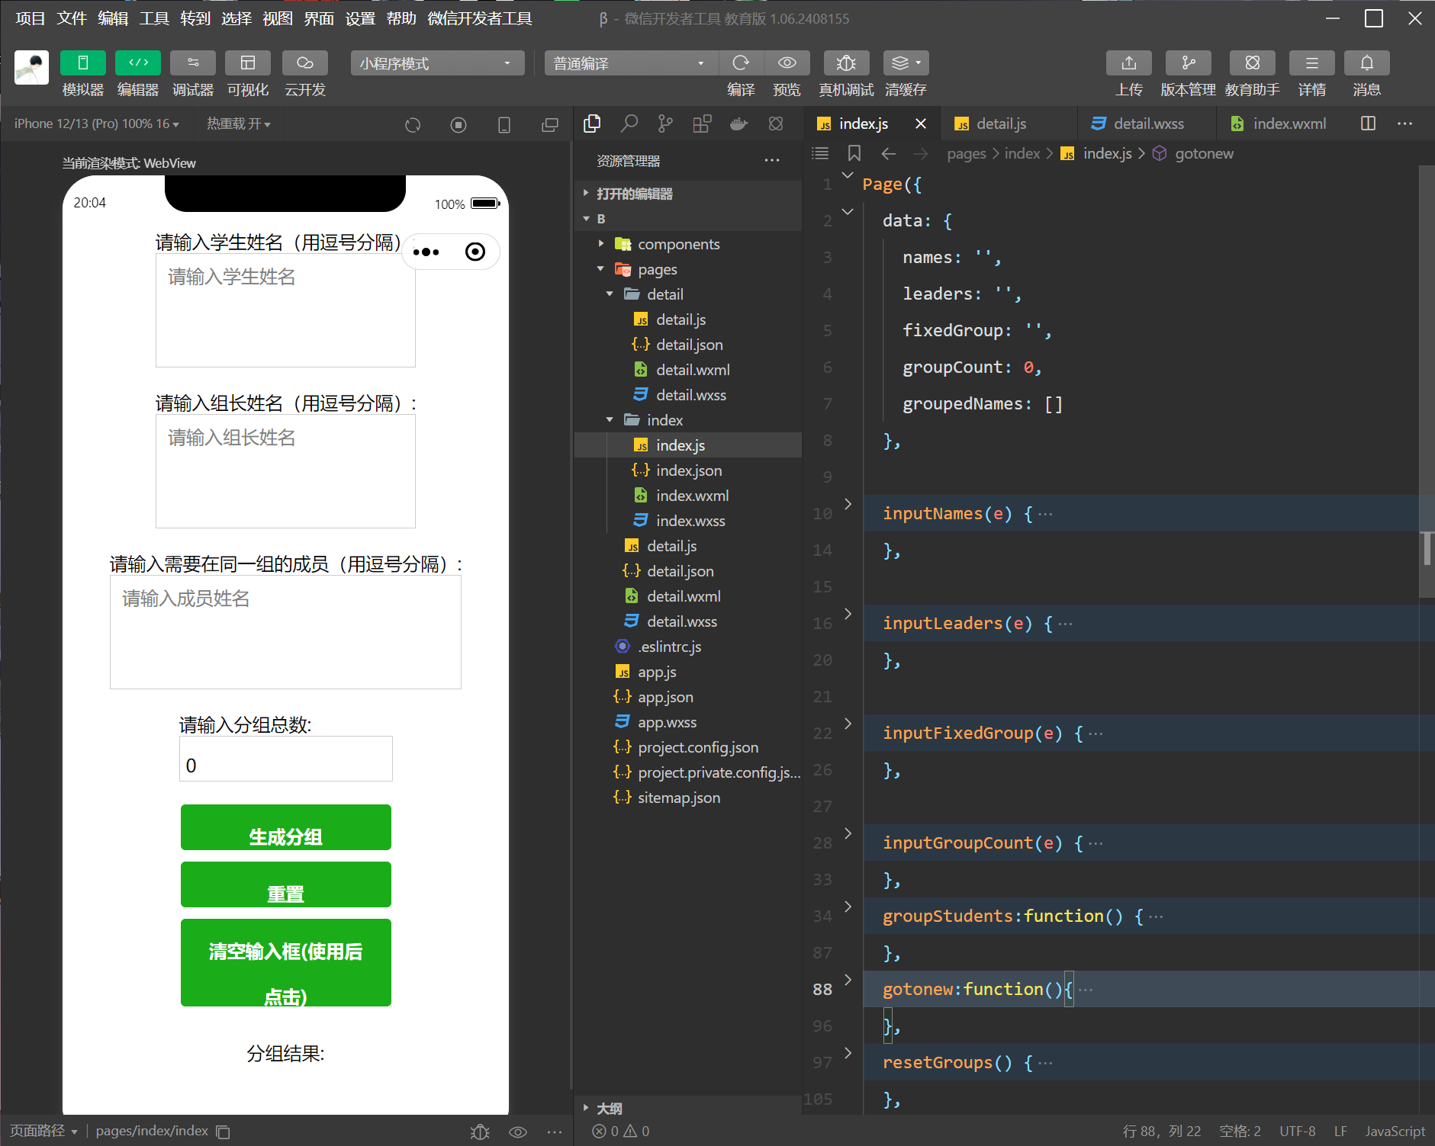
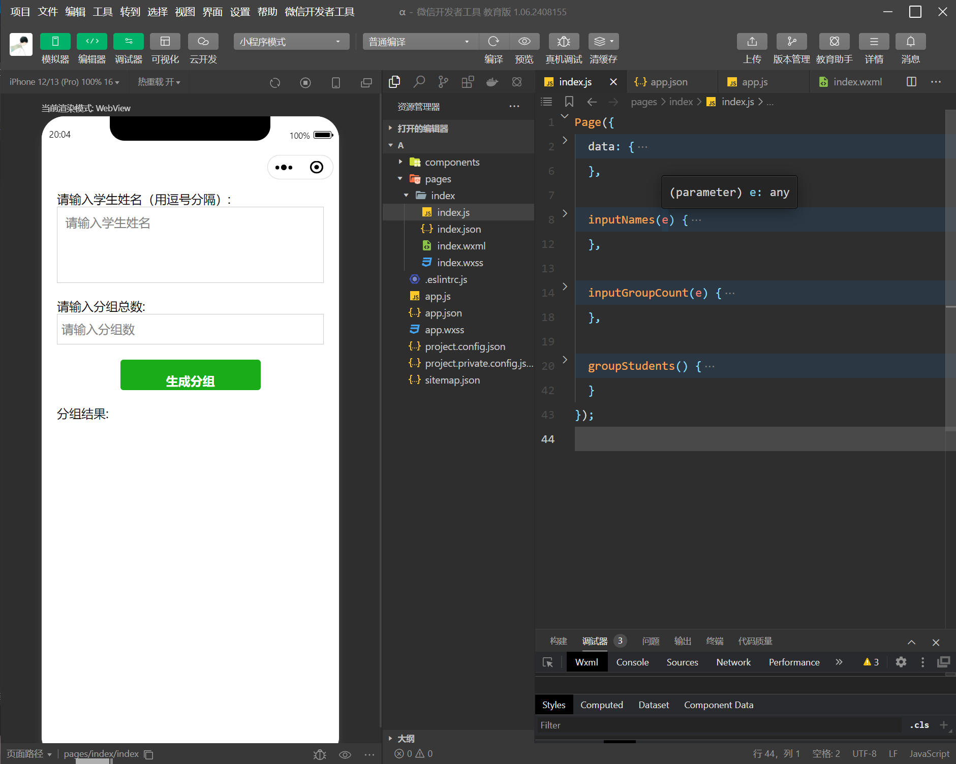
代码对比
Code comparison
函数数量和复杂程度大幅提升！

Slide 13
演示视频
Demo video
视频链接：.\6724d518104e4d38f27b6ab6a3b7e558.mp4

Slide 14
03
调试过程

Slide 15
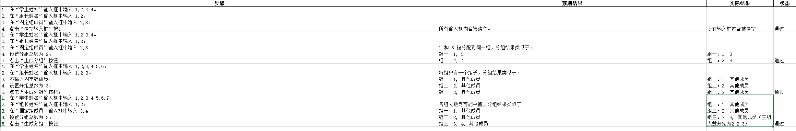
调试过程
Debugging process

Slide 16
04
产品试用

Slide 17
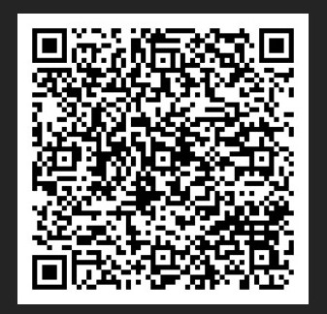
产品试用二维码
Product trial QR code

Slide 18
谢谢观看！
第一组

